Slide 1
Know How, Know Where
업무 효율 향상을 위한 파워포인트 Tool Tips 7가지

Slide 2

CONTENTS
7 KNOW HOW
3 KNOW WHERE
마법의 단축키
글꼴 저장법
간격 조절
동영상 삽입
PPT 암호화
출력 노하우
도구 모음
폰트
아이콘
템플릿

Slide 3
KNOW
HOW
유용한 Tool Tips
7
마법의 단축키
글꼴 저장법
간격 조절
동영상 삽입
PPT 암호화
출력 노하우
도구 모음
서식복사
글꼴포함저장, 글꼴 찾기
자간, 행간, 글머리 기호, ctrl < >
영상 컨버터, 삽입방법
PPT파일 암호화 하기
빠르게, 크게 출력하기
사용자에 맞춰 도구 배치하기

Slide 4

1
마법의 단축키
전문가의 빠른 손놀림에는 이유가 있다 !

Slide 5

1. 서식 적용하기
서식복사
Ctrl
+
↑Shift
+
C
서식 붙여넣기
Ctrl
+
↑Shift
+
V
서식 복사하여 사용하세요
손쉽게 PT 디자인 퀄리티를
UP! 그레이드 할 수 있어요!
서식 복사하여 사용하세요
서식 복사하여 사용하세요
서식 복사하여 사용하세요

Slide 6
서식 복사하여 사용하세요
서식 복사하여 사용하세요
서식 복사하여 사용하세요
서식 복사하여 사용하세요
서식 복사하여 사용하세요
서식 복사하여 사용하세요
서식 복사하여 사용하세요
서식 복사하여 사용하세요
서식 복사하여 사용하세요
서식 복사하여 사용하세요
서식 복사하여 사용하세요
서식 복사하여 사용하세요
서식 복사하여 사용하세요
서식 복사하여 사용하세요
서식 복사하여 사용하세요
서식 복사하여 사용하세요
서식 복사하여 사용하세요
서식 복사하여 사용하세요

Slide 7
Remember
1
1. 서식 적용하기
Ctrl
+
↑Shift
+
C
강남 스타일
마법의 단축키
서식복사
Ctrl + Shift + C
Ctrl + Shift + V
적용 전
적용 후
정자 style
Ctrl
+
↑Shift
+
V
정자 style
서식 붙여넣기

Slide 8
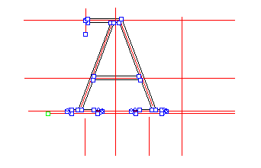



MISSING
2
HAVE YOU SEEN THIS FONT?
글꼴을
IF YOU HAVE ANY INFORMATION
PLEASE CONTACT
찾아라
1
2
3
파일의
글꼴 포함
누락된
글꼴 찾기
폰트
설치하기

Slide 9
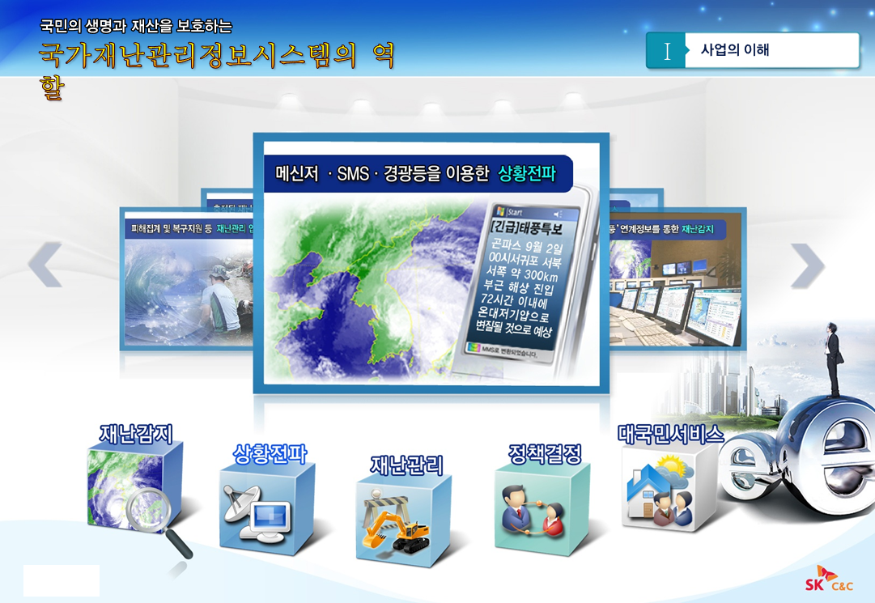
내 노트북에서만 열면
퀄리티가 떨어져 보이는 이 현상!
무엇이 문제일까요?
정답: 글꼴
Notes:
제안설명회에서 폰트가 없어서 모든 장표의 거버닝 글씨가 흘러내린다면… 퀄리티가 떨어져 보인다. 반드시 체크, 체크, 체크!

Slide 10
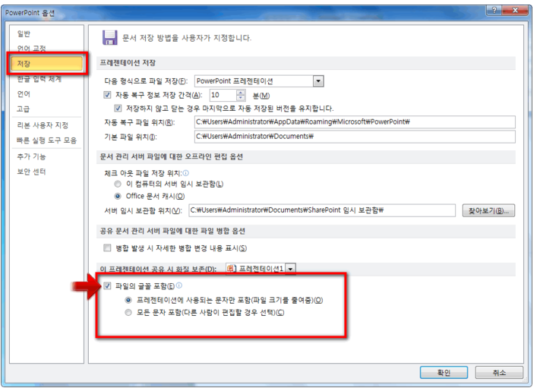
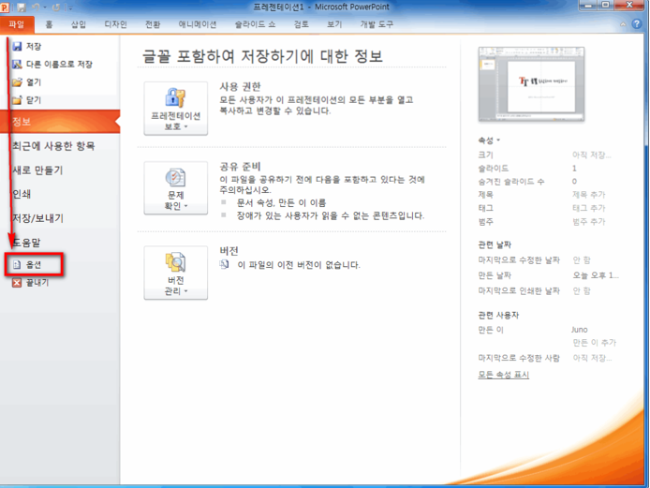
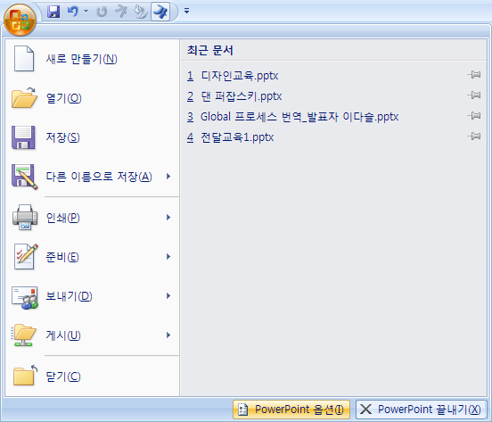
2-1. 파일의 글꼴 포함
파일 ▶ 옵셥 ▶ 저장 ▶ 파일의 글꼴 포함
PPT 2010
PPT 2007
3
1
4
2

Slide 11



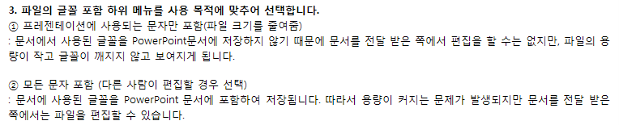
2-1. 파일의 글꼴 포함
파일 ▶ 옵셥 ▶ 저장 ▶ 파일의 글꼴 포함
단점: 문서를 전달받은 쪽에서 해당 글꼴로 편집 불가
장점: 용량이 작고 글꼴이 깨지지 않음
단점: 용량이 커짐
장점: 전달받은 쪽에서 편집 가능
Notes:
트루타입(TrueType) 트루타입(TrueType)이란 애플사와 마이크로소프트사가 협력하여 만든 폰트기술로 화면과 프린터 출력상의 구현이 거의 비슷하게 이뤄집니다. 일반 잉크젯 프린터에서도 사용 될 수 있으며, 포스트스크립트 폰트처럼 꽤 양질의 출력물을 얻을 수가 있습니다. 다른 서체와 달리 화면상에서도 깨끗한 외곽선을 보여주므로, 일러스트레이터나 포토샵같은 그래픽 프로그램에서 다양한 용도로 사용할 수 있습니다. 하지만 레이저 등의 포스트스크립트 지원 프린터에선 용량이 커 출력이 빠르지 못하며, 화면 디스플레이 시간이 오래 걸리는 단점이 있습니다.

Slide 12
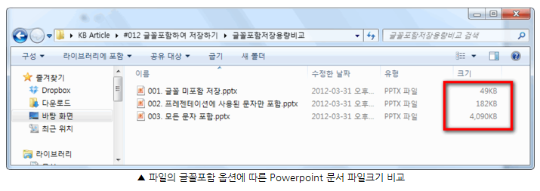

2-1. 파일의 글꼴 포함
파일 ▶ 옵셥 ▶ 저장 ▶ 파일의 글꼴 포함
파일의 글꼴 포함 옵션 사용 시에
트루타입 및 오픈타입 글꼴만 저장될 수 있습니다
상용글꼴의 경우 글꼴 제작회사에서 정한 정책에 따라
글꼴이 포함되지 않을 수 있습니다
Notes:
트루타입(TrueType) 트루타입(TrueType)이란 애플사와 마이크로소프트사가 협력하여 만든 폰트기술로 화면과 프린터 출력상의 구현이 거의 비슷하게 이뤄집니다. 일반 잉크젯 프린터에서도 사용 될 수 있으며, 포스트스크립트 폰트처럼 꽤 양질의 출력물을 얻을 수가 있습니다. 다른 서체와 달리 화면상에서도 깨끗한 외곽선을 보여주므로, 일러스트레이터나 포토샵같은 그래픽 프로그램에서 다양한 용도로 사용할 수 있습니다. 하지만 레이저 등의 포스트스크립트 지원 프린터에선 용량이 커 출력이 빠르지 못하며, 화면 디스플레이 시간이 오래 걸리는 단점이 있습니다.

Slide 13
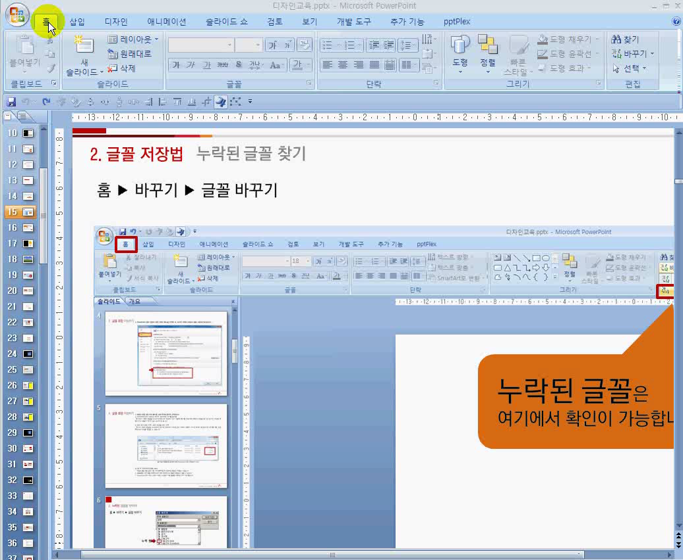

2-2. 누락된 글꼴 찾기
DEMO
영상 입니다 ▶

Slide 14
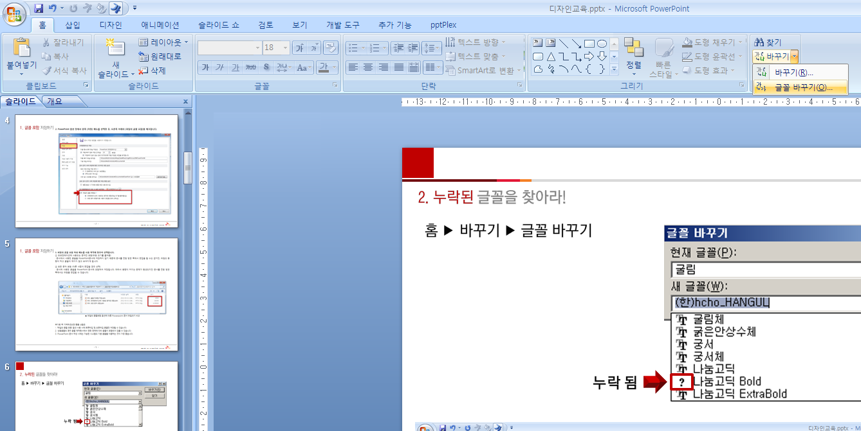
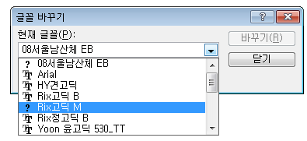
2-2. 누락된 글꼴 찾기
홈 ▶ 바꾸기 ▶ 글꼴 바꾸기
1
누락된 글꼴은
여기에서 확인이 가능합니다!
2
3
누락 됨

Slide 15
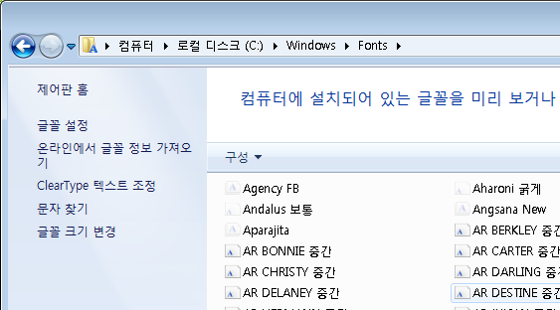
2-3. 누락된 글꼴 찾기
폰트 설치하기

Slide 16

Remember
2
글꼴을
파일의
글꼴 포함
누락된
글꼴 찾기
폰트
설치하기
찾아라
▶ 파일
▶ 옵션
▶ 저장
▶ 파일의 글꼴 포함
▶ 홈
▶ 바꾸기
▶ 글꼴 바꾸기
▶ 컴퓨터
▶ 로컬 디스크 (C:)
▶ Windows
▶ Fonts

Slide 17

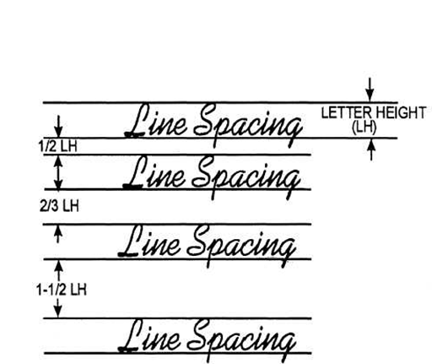
3
정렬
1
2
3
자간
조절
행간
조절
미세
이동

Slide 18
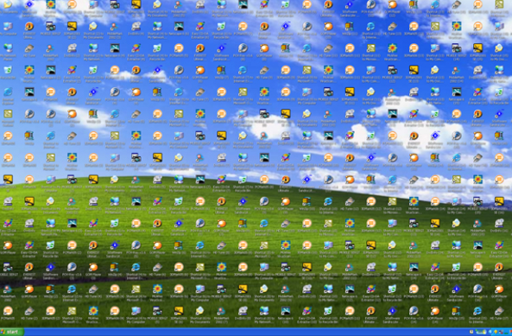

Slide 19
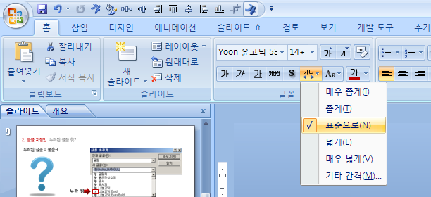
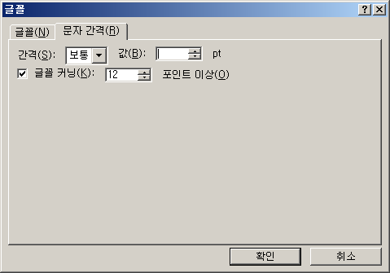
3-1. 정렬
자간 조절하기
1
2
4
3

Slide 20
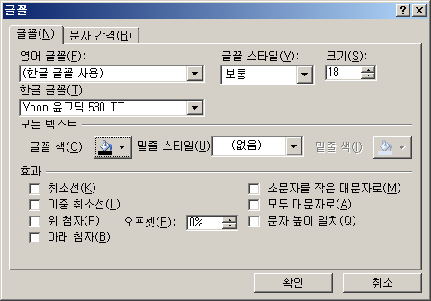
3-1. 정렬
자간 조절하기

Slide 21
3-1. 정렬
자간 조절하기
가독성 높이기
가독성 높이기
가독성 높이기
가독성 높이기
가독성 높이기
가독성 높이기
Notes:
Kerning, 앞뒤의 문자 형태로 인한 빈 공간에 따라 자동으로 자간이 조절되는 것,
즉 MS-WORD에서 단어간에 끊어지는 현상이 없도록 글자 간격을 줄이거나 늘리도록 한다
①어간좁히기. 인쇄물의 조판에서 시각적으로 보기 좋게 하기 위해 단어들간의 간격(語間)을 보통의 경우보다 좁게 좁히는 것. ②자간좁히기. 행의 양끝 맞추기(justification)를 하기 위해 글자들간의 간격, 즉 자간(字間)을 보통의 경우보다 좁히는 것.
* Kerning (the automatic adjustment of spacing between letters in proportional fonts) can be enabled or disabled by checking or unchecking the "Kerning for fonts" checkbox. * If kerning is enabled, you can force PowerPoint to only perform this on larger fonts, or on virtually all font sizes, by adjusting the point size next to "Points and above". You can choose from 1-1000 pt.

Slide 22
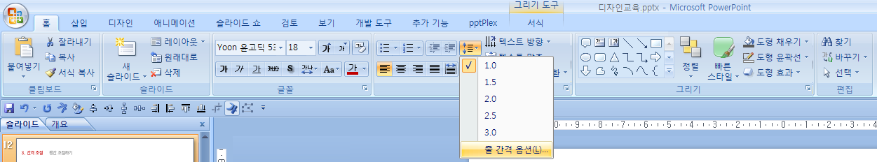
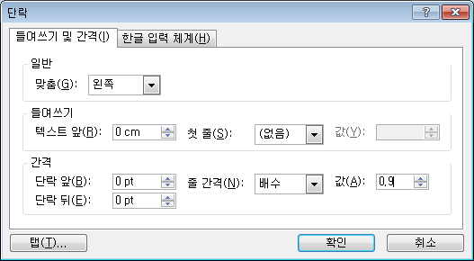
3-2. 정렬
행간 조절하기
1
2
3

Slide 23
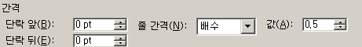
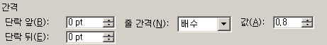
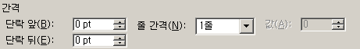
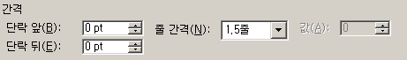
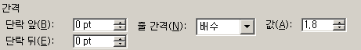
3-2. 정렬
행간 조절하기
가독성 높이기
가시성 높이기
가독성 높이기
가시성 높이기
가독성 높이기
가시성 높이기
가독성 높이기
가시성 높이기
가독성 높이기
가시성 높이기

Slide 24
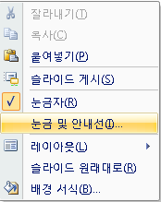
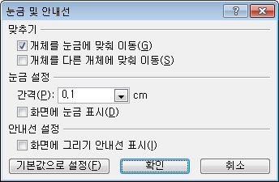
3-3. 간격 조절
미세한 이동
1
배경에서
오른쪽 클릭
3
2
←
4
Ctrl
+
←
←
←
원하는 방향으로 이동

Slide 25
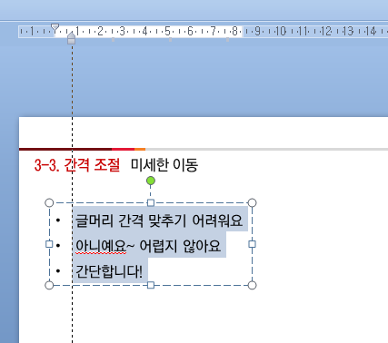
Bonus. 글머리 조절
글머리 간격 맞추기 어려워요
아니예요~ 어렵지 않아요
간단합니다!
좌우로
이동시켜 보세요

Slide 26
Remember
3
정렬
자간
조절
행간
조절
미세
이동
Ctrl +방향키

Slide 27

4
동영상
1
2
3
영상
변환
영상
편집
영상
삽입

Slide 28
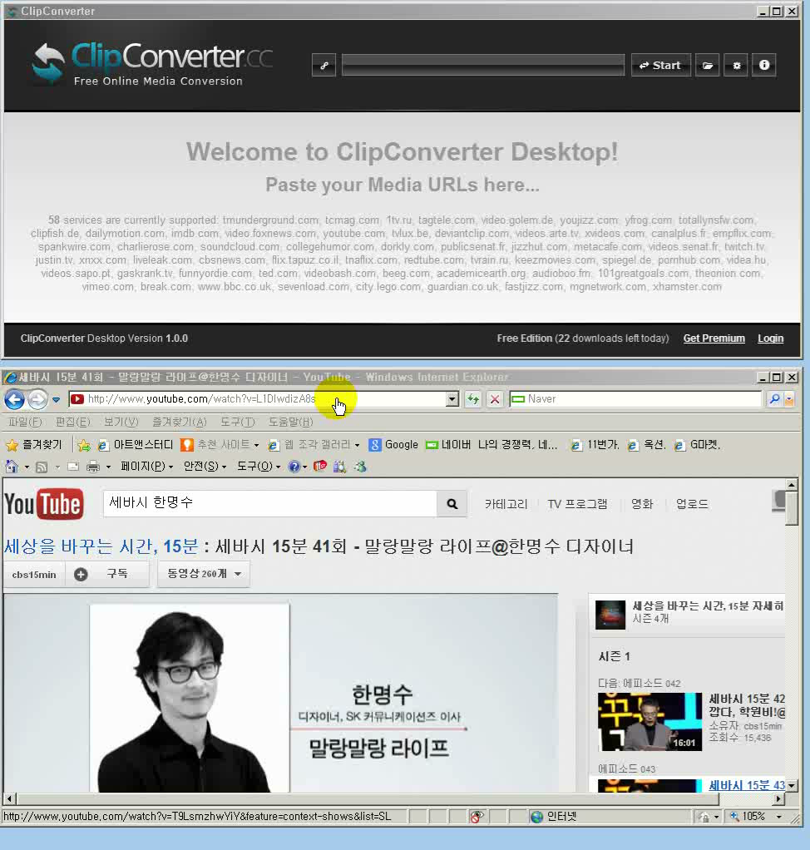
4-1. 영상 변환
http://www.clipconverter.cc/desktop/
영상 파일 확장자를
WMV로 저장하여
PPT에 동영상 삽입
DEMO 영상 입니다 ▶
Notes:
안캠코더, 무료 동영상 캡쳐 프로그램 http://sys610.tistory.com/88
무료 동영상 캡쳐 프로그램 오캠 http://yogur.tistory.com/163
파워포인트(ppt) 동영상 삽입(wmv, avi, flv 파일 삽입) 슬라이드에 플레이어 넣기
http://moonky.woobi.co.kr/tc/68
파워포인트 2010 동영상 삽입 시 주의할 점
http://powerpoint.pe.kr/60169370911
파워포인트 파일을 동영상으로 변환해주는 도구들
http://powerpoint.pe.kr/60158968612
파워포인트에 MP3파일을 삽입해주는 프로그램
http://powerpoint.pe.kr/60060565054
동영상 편집 할 필요가 없습니다. 파워포인트에 동영상을 마음대로 삽입
http://powerpoint.pe.kr/60053276813
파워포인트에 삽입된 동영상 구간 재생하는 Add-in
http://powerpoint.pe.kr/60052638785
파워포인트 파일인 ppt를 플래시 파일인 swf로 변환하는 프로그램
http://powerpoint.pe.kr/60040562793

Slide 29
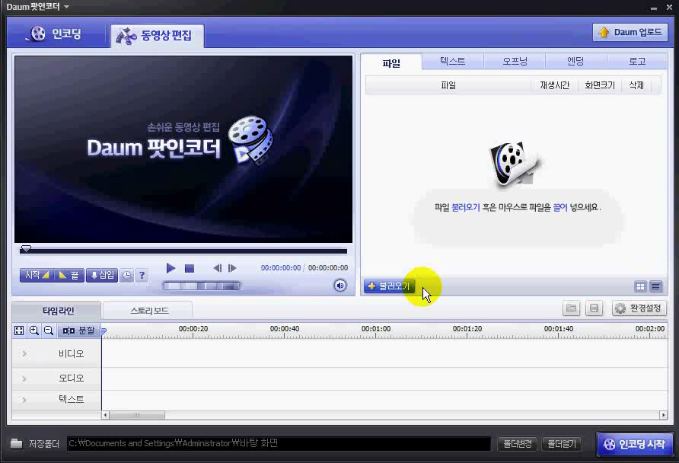
4-2. 동영상 편집
DAUM 팟인코더
검색하여 다운로드
DEMO
영상 입니다 ▶

Slide 30
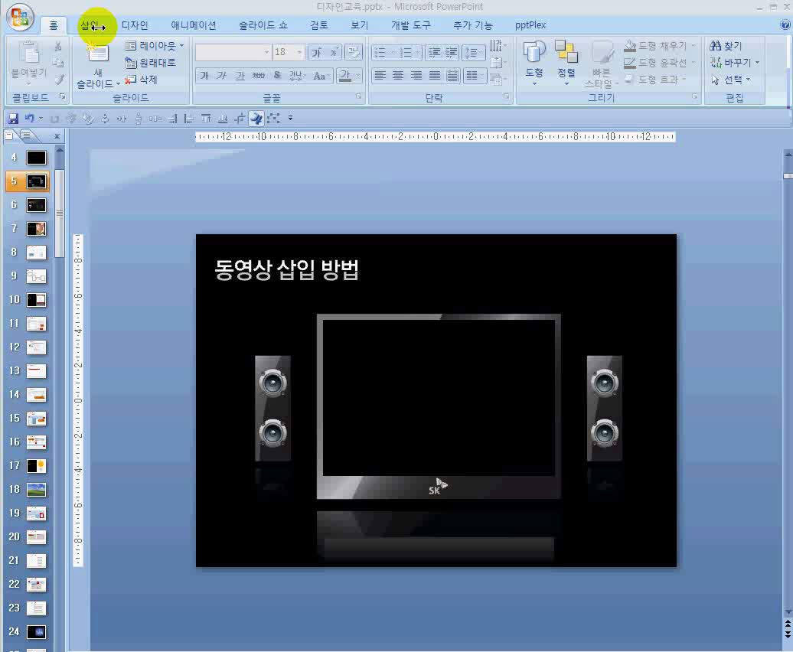
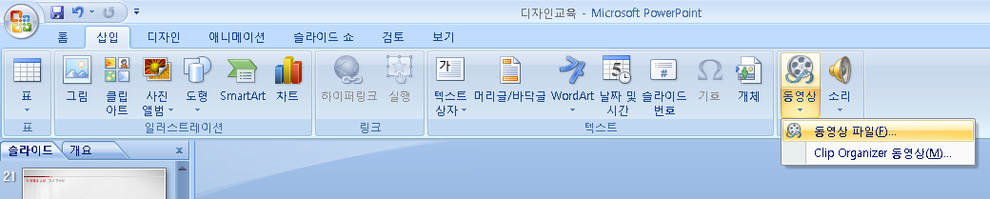
4-3. 동영상 삽입
DEMO
영상 입니다 ▶

Slide 31
Remember
4
동영상
영상
변환
영상
편집
영상
삽입
Clip Converter
다음 팟인코더
▶ 삽입
▶ 동영상

Slide 32

5
PPT 암호화
내 문서, 내가 지킨다

Slide 33
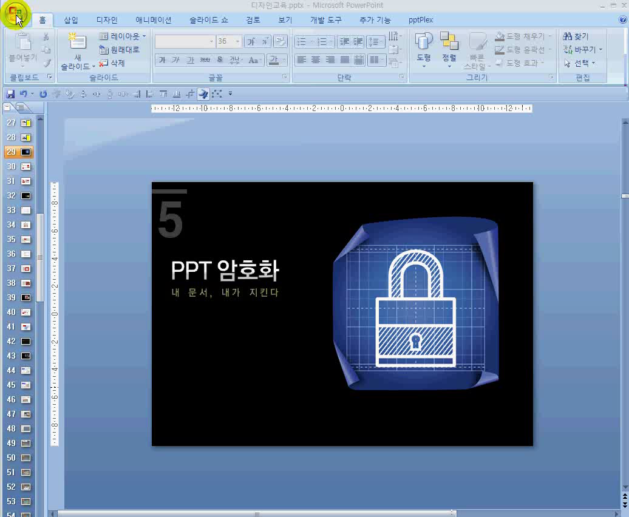
5. PPT 암호화
DEMO
영상 입니다 ▶

Slide 34
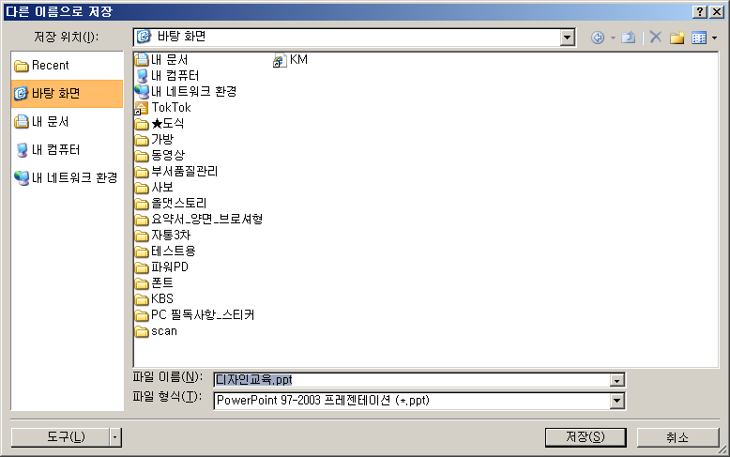
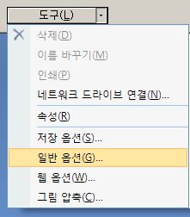
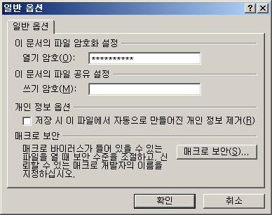
5. PPT 암호화
다른 이름으로 저장 ▶ 도구 ▶ 일반 옵션
3
1
2

Slide 35
Remember
5
PPT
암호화
▶ 다른 이름으로 저장
▶ 도구
▶ 일반 옵션

Slide 36

6
Looking Same,
But Utterly Different
출력
1
2
3
PPT
출력
PDF
저장
PDF
출력
Notes:
http://tsbabur.blogspot.kr/2012/10/looking-same-but-utterly-different.html

Slide 37
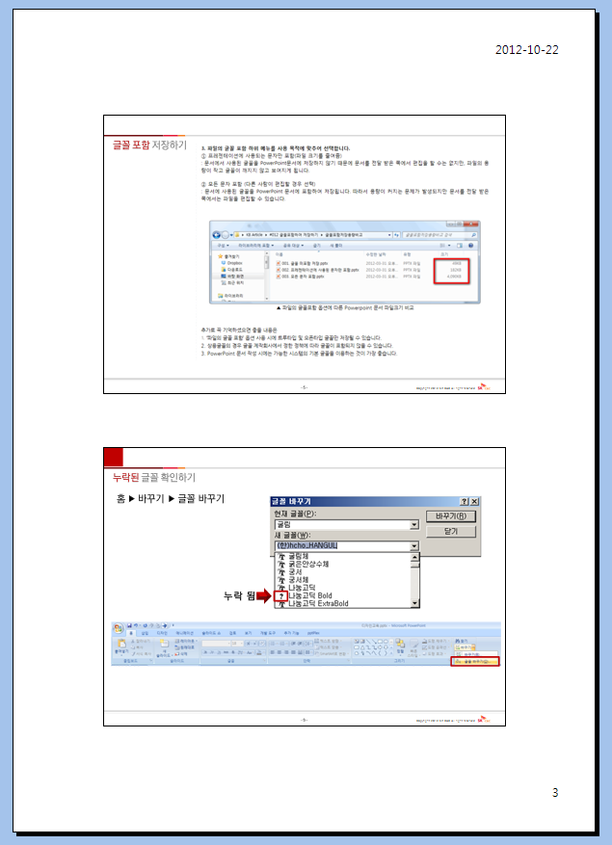
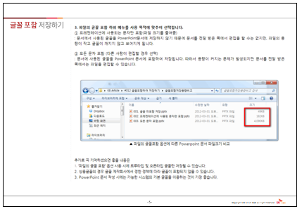
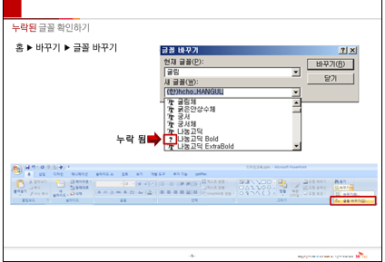
유인물로 출력 시
속성에서 출력 시
종이 여백

Slide 38
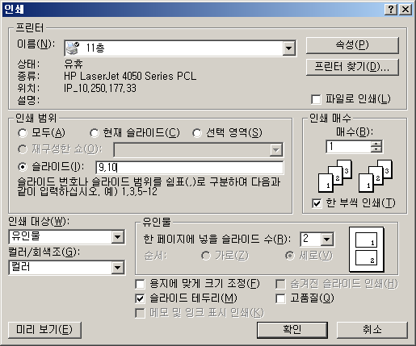
설마.. 유인물로 출력 하시나요?

Slide 39
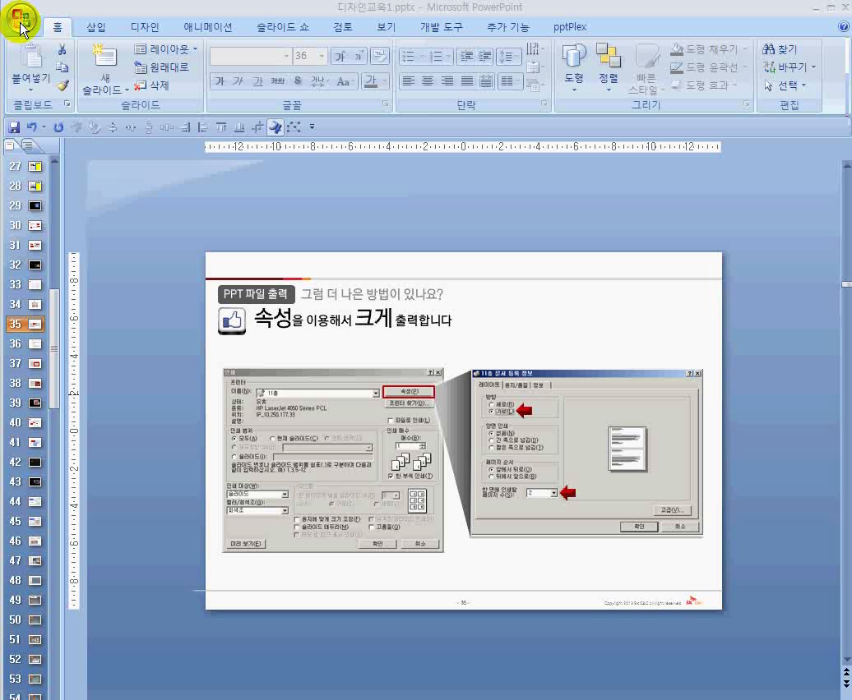
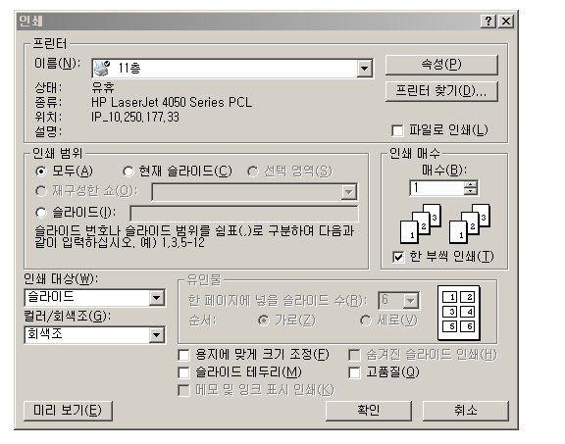
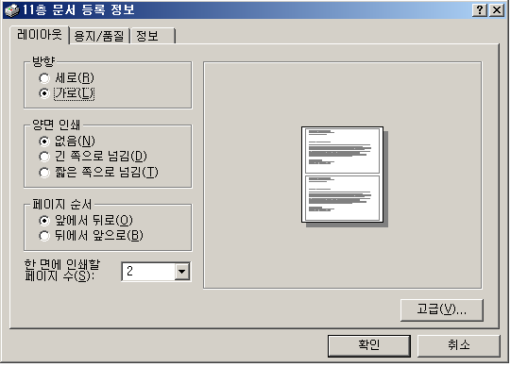
6-1. PPT 출력
속성
을 이용하여
좀 더 크게
출력
DEMO
영상 입니다 ▶

Slide 40
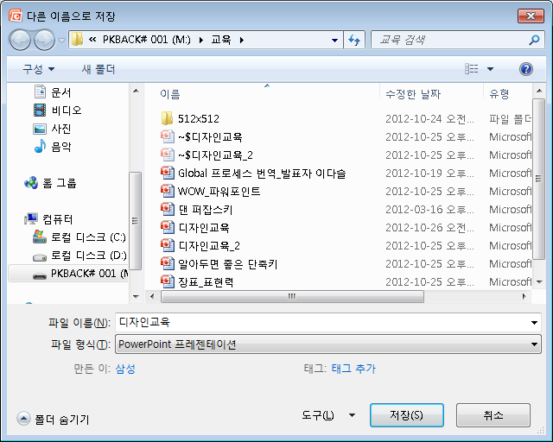
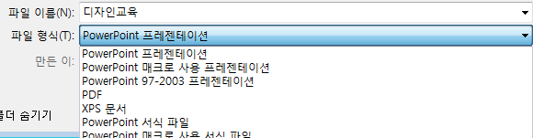
6-2. PDF 저장
1
너무, 느리게 출력 된다구요?
2
3
4

Slide 41

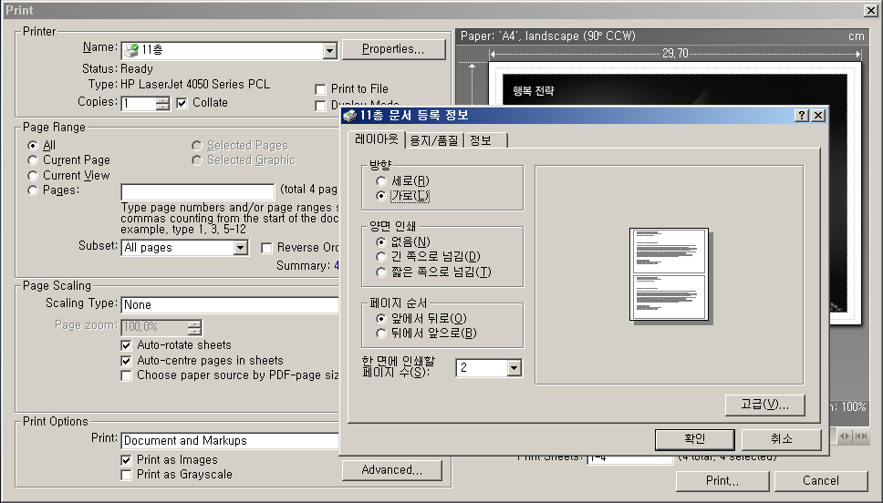
6-3. PDF 출력
Properties를 이용해서 크게 출력합니다

Slide 42
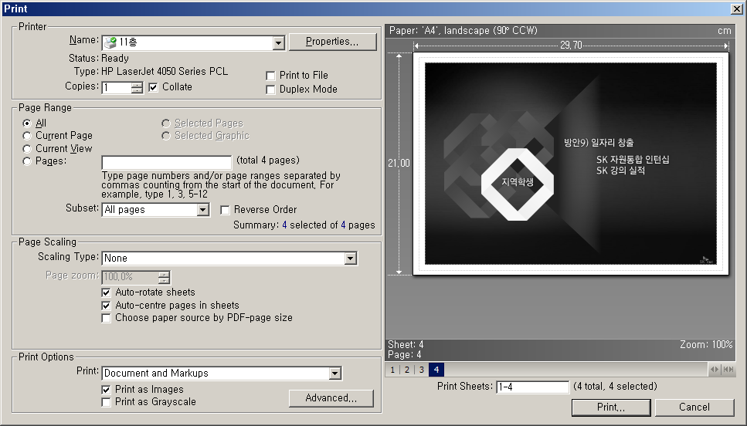
6-3. PDF 출력
오잉? 미리보기에는 1페이지씩 나오는걸요?
미리보기와 달리
1면에 2페이지씩 출력됩니다

Slide 43
Remember
6
Looking Same,
But Utterly Different
PPT 출력
PDF 저장
PDF 출력
출력
▶ 인쇄
▶ 속성
▶ 다른 이름으로 저장
▶ 파일형식
▶ Print
▶ Properties

Slide 44

7
도구 모음
맞춤형 PPT 도구 배치
Notes:
http://tsbabur.blogspot.kr/2012/10/looking-same-but-utterly-different.html

Slide 45
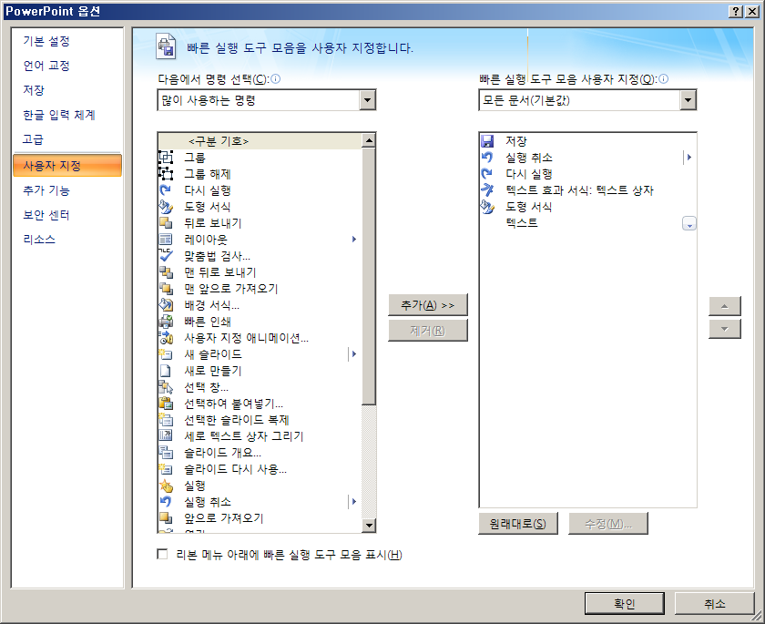
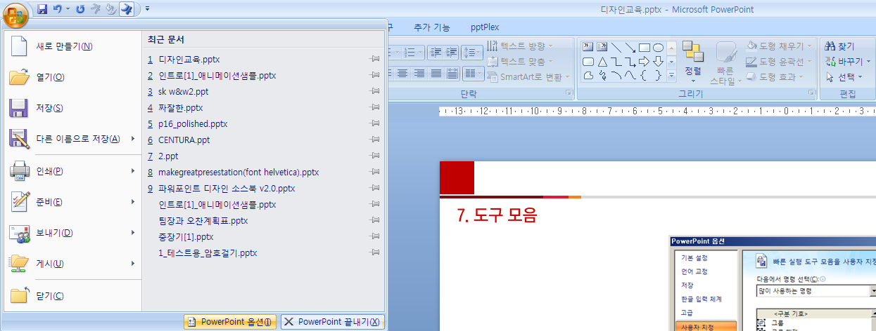
7. 도구 모음
자주 사용하는 도구, 아이콘 생성하기

Slide 46
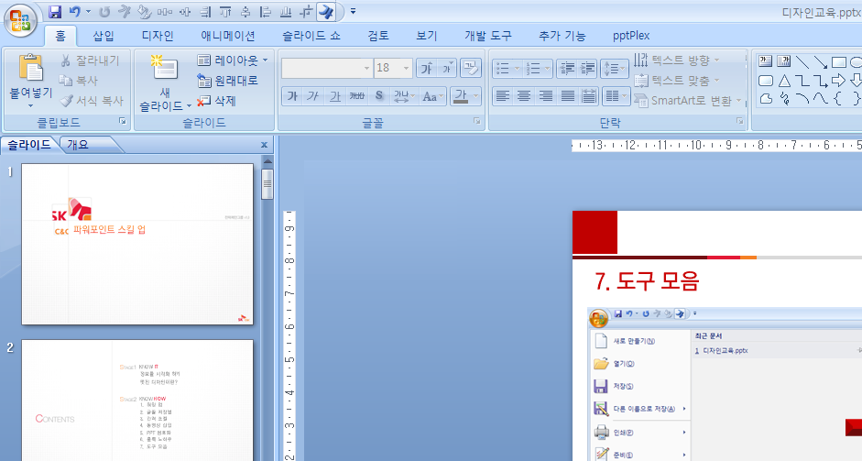
7. 도구 모음
추가한 도구가 나타납니다

Slide 47
Remember
7
도구
모음
▶ 파일
▶ PowerPoint 옵션
▶ 사용자 지정
▶ 추가(A)

Slide 48
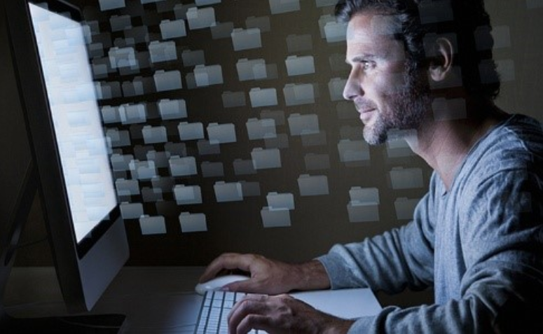
KNOW
WHERE
시각적 보조자료
3
폰트
아이콘
템플릿

Slide 49
1
폰트
1
2
Da
Font
Beautiful
Fonts

Slide 50
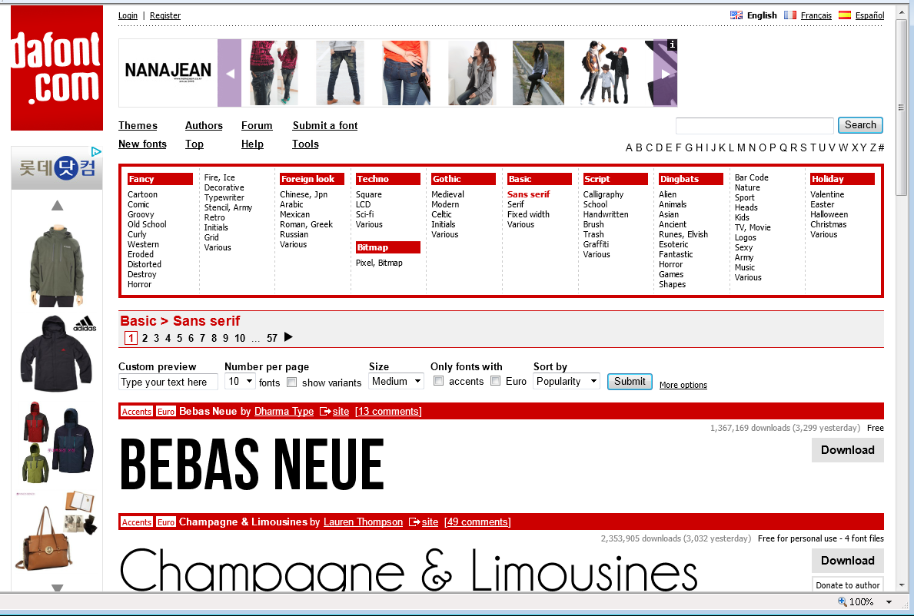
1. Dafont

Slide 51

2. Beautiful Fonts
Notes:
[무료 폰트] urbanfonts
http://www.urbanfonts.com/free-fonts.htm

Slide 52


2. Beautiful Fonts
Notes:
http://artatm.com/2010/06/65-beautiful-free-fonts-for-web-and-graphic-designers/

Slide 53

2
아이콘
1
2
Icon
Finder
Icon
Archive

Slide 54


2. 아이콘
ICON FINDER
http://www.iconfinder.com/
Notes:
http://powerpoint.pe.kr/60134290799

Slide 55


2. 아이콘
Icon Archive
http://www.iconarchive.com/
Notes:
http://powerpoint.pe.kr/60134290799

Slide 56

3
템플릿
네이버 문서서식

Slide 57

3. 템플릿
네이버
한글문서서식
http://hangeul.naver.com/document
Notes:
네이버 한글문서서식
무료 PPT 템플릿 다운받기 http://insahara.tistory.com/302

Slide 58

3. 템플릿
네이버
한글문서서식
(PPT샘플)
http://hangeul.naver.com/document

Slide 59

3. 템플릿
네이버
한글문서서식
(PPT샘플)
http://hangeul.naver.com/document

Slide 60

문서의 제목 나눔고딕 B, 42pt
소속 / 작성자
이 문서는 나눔글꼴로 작성되었습니다. 설치하기

Slide 61
페이지 제목
01
1 내용 제목
내용 요약
상세 내용
상세 내용
상세 가이드
본문 내용의 글꼴 크기
화면에서의 가독성을 고려하여 최소 10pt로 권장합니다. (현재 12pt)
캡션으로 사용하는 경우 등 상황에 따라 10pt 미만으로 사용하실 수 있습니다.
본문 내용의 줄간격
1.15배를 권장합니다.
본문 내용의 글자간격
좁게 0.2pt를 권장합니다.

Slide 62
페이지 제목
03
Smart Art를 이용한 다이어그램 예시
내용
내용
내용
내용
내용
내용

Slide 63
페이지 제목
03
차트 예시
삽입 > 차트를 이용하여 다양한 차트형태를 구현할 수 있습니다.
표를 선택한 상태에서 오른클릭을 한 뒤, 데이터 편집을 클릭하여
실제 내용과 수치를 편집해 사용할 수 있습니다.

Slide 64
페이지 제목
03
차트 예시

Slide 65
글로벌 비즈니스
03
Smart Art를 이용한 다이어그램 예시

Slide 66

페이지 제목
03
Smart Art를 이용한 다이어그램 예시
내용
내용
내용
내용

Slide 67
감사합니다
이 문서는 나눔글꼴로 작성되었습니다. 설치하기

